Slide 1
Презентация к сценарию новогоднего праздника по сказке
« Снежная королева»
Подготовительная группа
Музыкальный руководитель:
Стрелкова Ирина Николаевна

Slide 2
ЦЕЛЬ: обогащать музыкальные впечатления, развивать творческие музыкальные способности детей. Доставить детям радость от праздника.
Задачи:
1. Совершенствовать художественно-речевые, исполнительские навыки детей в драматизациях.
2. Учить двигаться в соответствии с характером музыки, эмоционально исполнять характерный танец.
3. Подвести детей к осознанному пониманию хороших и плохих поступков в жизни людей
4. Воспитывать интерес к театрализованной деятельности.

Slide 3
Предварительная работа:
Познакомить детей со сказкой « Снежная королева», посмотреть мультфильм и обсудить увиденное.

Slide 4
Материалы и оборудование:
Диадемы для короля и королевы, кубики для Кая, обручи и ленты для танца, сапожки для Герды, волшебный клубок от феи Зима, сосульки из белой бумаги для украшения зала.

Slide 5
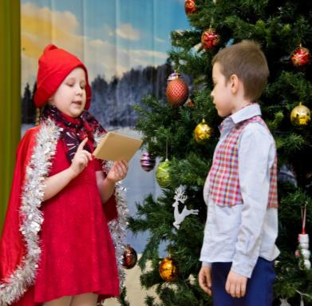
Герда: Кай, мой братец, нам письмо!
Кай: Открывай скорей его!
Герда: Приглашаем в детский сад, на новогодний маскарад!
Игры, танцы будут там,
Кай игрушки собирай!
Нам пора уже бежать,
Чтоб в детский сад не опоздать

Slide 6
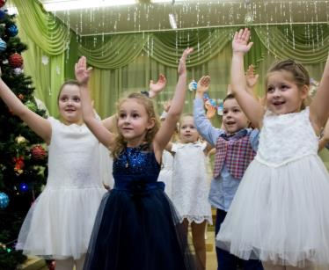

Будем Новый год встречать, песни петь и танцевать. Песня "Зимние картинки" музыка И. Стрелковой слова о. Куприной

Slide 7
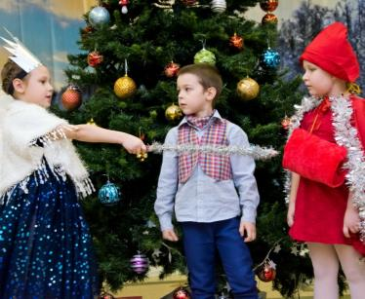
Снежная королева: Меня давным – давно преданья оживили
И Андерсена сказку дети полюбили.
Как лед и снег всегда я холодна,
Такой придумали меня, в том не моя вина!
Я- Снежная, я- Королева, мои снежинки справа, слева...
Тепло людское я не выношу,
Я людям в души холод приношу!
Танец – кружение Снежной королевы

Slide 8
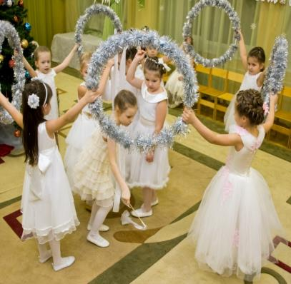
Ведущий: Снег искрится, снег кружится. На деревья он ложится.
Все дороги замело и вокруг белым – бело.
Танец "Снежинки"(с обручами и лентами)

Slide 9
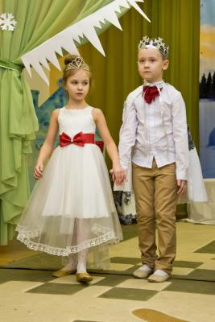
Под торжественную музыку входят Король и Королева
Король: Как по утрам люблю я рисовать,
И в прятки с Королевою играть,
Ее своими глупостями забавлять.
Песня Короля и Королевы: « Снег идет».

Slide 10
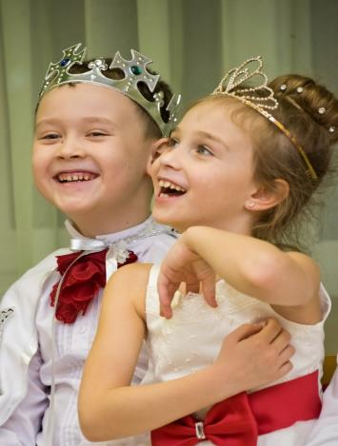
Король: Ах, бедное дитя мое, давай отпустим мы ее?
Королева: Что? Просто так вот отпустить?
Да этого не может быть
Пока в игру не поиграем, тебя мы в путь не отпускаем
Игра « Жмурки»

Slide 11
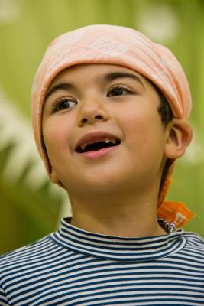
Песня главного разбойника

Slide 12
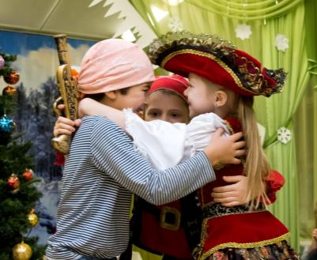
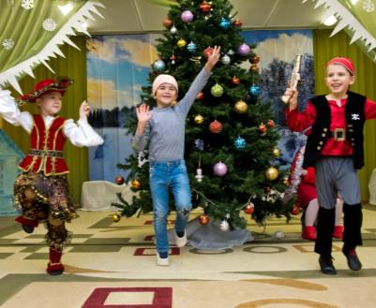
Зажигательный танец разбойников

Slide 13
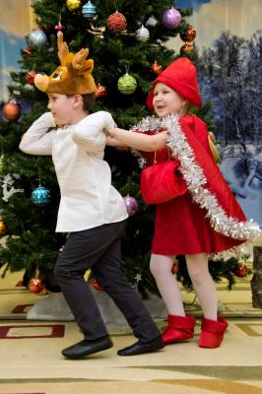
Разбойница: Помогу я твоей беде, так уж и быть.
Только если подаришь мне свой красивый шарфик.
Герда: Конечно, конечно, вот, возьмите!
Разбойница: ( надевает шарфик) Эй, олень мой быстрый.
Отвези девочку в царство Снежной Королевы,
Да, побыстрее.
Под музыку Олень увозит Герду в царство Снежной королевы

Slide 14
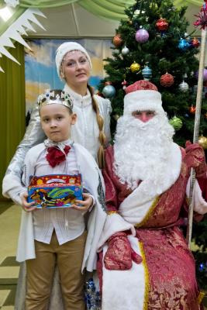
Дед Мороз: Что ж, придется мне друзья показать вам чудеса!
( накрывает коробочку)
Ты коробочка расти, детям чудо принеси!
Где мой посох? Раз, два, три, а теперь, друзья, смотри!
Всем на Новый год, ребятки приготовил я подарки!

Slide 15
Приемы и методы.
1. Наглядные: а) наглядно-слуховой
( музыкальные и шумовые эффекты, например: шум ветра, метели, вьюги)
б) наглядно-зрительный ( картинка Снежной Королевы показывает образ холодной, злой волшебницы)
2. Практические: а) практический
б) игровой ( подвижная игра «Жмурки» )
Сочетание наглядного и практического методов работы представляет собой такой прием, как « вовлекающий показ» . Сначала ребенок видит определенные действие со стороны взрослого, ему дают образец. Затем ребенок сам выполняет это действие

